Slide 1




TRƯỜNG TIỂU HỌC ……
CHÀO MỪNG QUÝ THẦY CÔ
VỀ DỰ GIỜ THĂM LỚP
Môn Tiếng Việt lớp 3
BÀI 22: Sự tích ông Đùng, bà Đùng(T3)
Giáo viên:
Lớp: 3

Slide 2
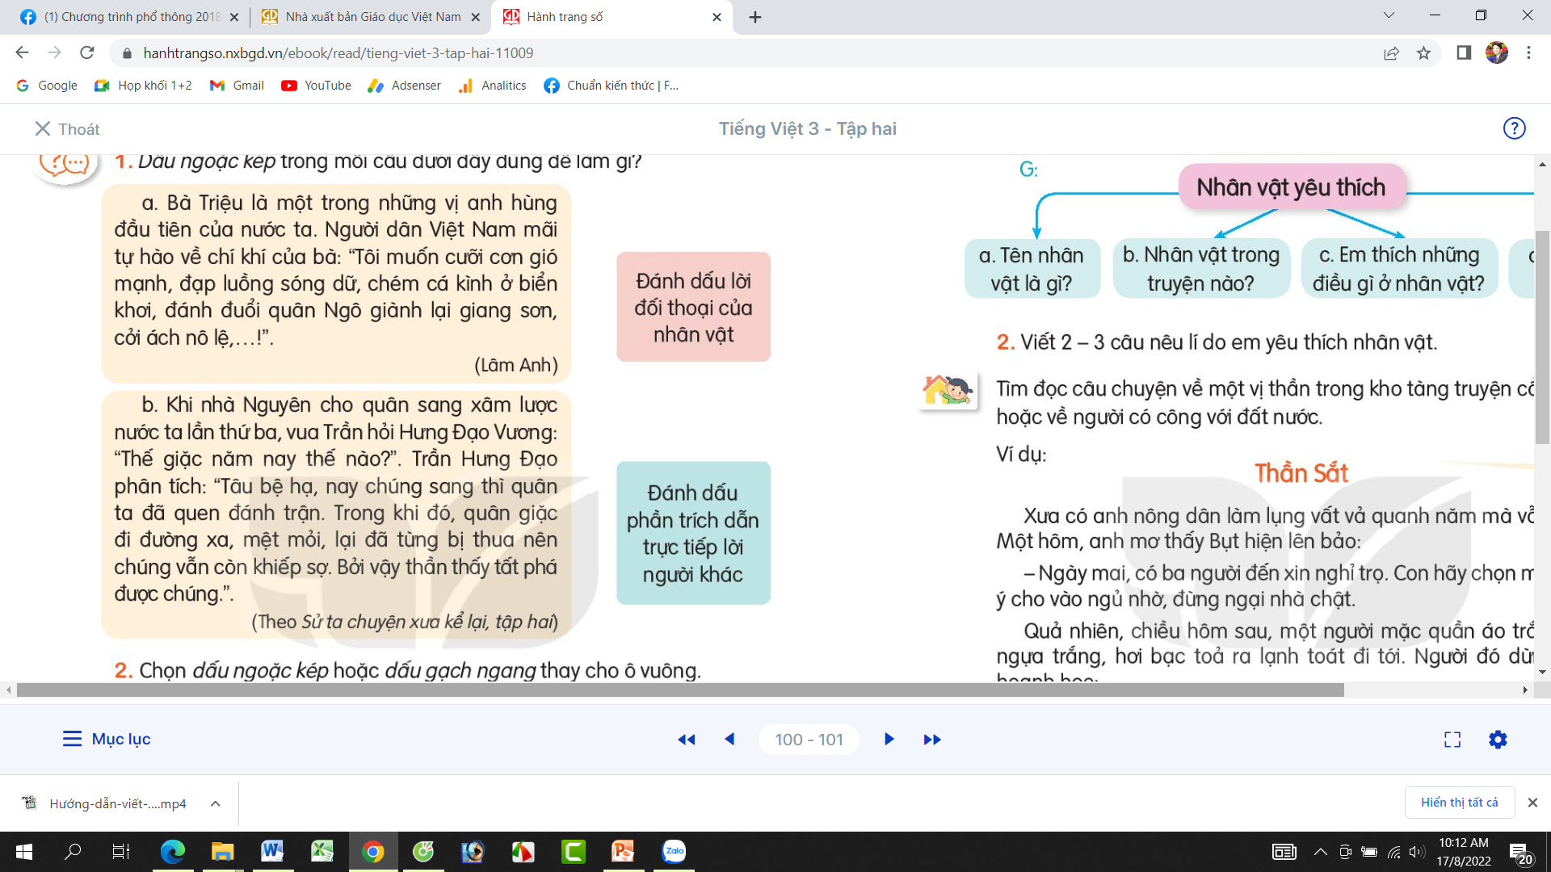
Thứ……ngày…..tháng…..năm…….
TIẾNG VIỆT
BÀI 22: Sự tích ông Đùng, bà Đùng(T3)
1. Luyện tập.
Bài 1. Dấu ngoặc kép trong mỗi câu dưới đây dùng để làm gì?

Slide 3
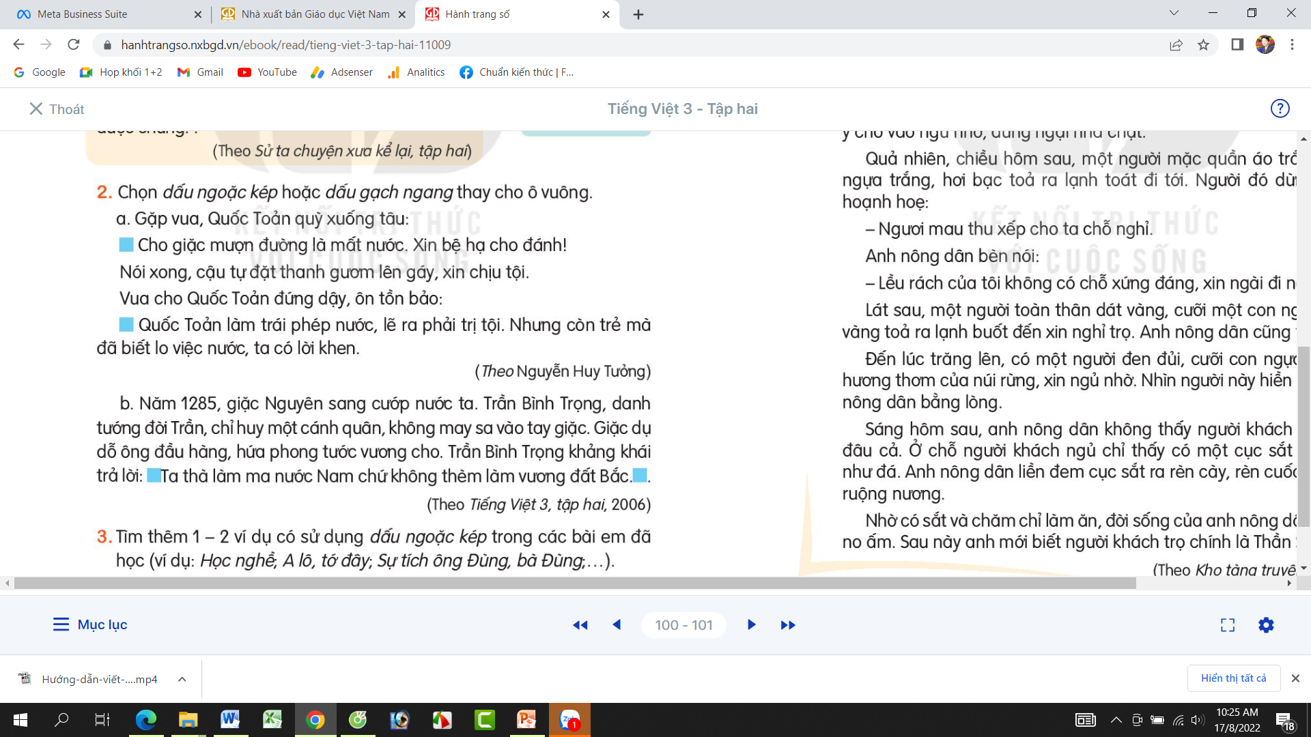
Thứ……ngày…..tháng…..năm…….
TIẾNG VIỆT
BÀI 22: Sự tích ông Đùng, bà Đùng(T3)
1. Luyện tập.
Bài 2. Chọn dấu ngoặc kép hoặc dấu gạch ngang thay vào ô vuông
-
-
“
”

Slide 4
Thứ……ngày…..tháng…..năm…….
TIẾNG VIỆT
BÀI 22: Sự tích ông Đùng, bà Đùng(T3)
1. Luyện tập.
Bài 3. Tìm thêm ví dụ có sử dụng dấu ngoặc kép trong các bài em đã học
VD:
Bãi cát ở đây thường được ca ngợi là “Bà chúa của các bãi tắm”.
(Bài Cửa Tùng, trang 86)

Slide 5

XIN CHÂN THÀNH CẢM ƠN
QUÝ THẦY CÔ GIÁO VÀ CÁC EM
Notes:
5

